Slide 1

Octubre 2025
PROYECTO
PESPSICO
Informe de la Propuesta Realizada
para PepsiCo

Slide 2
Sobre el Proyecto
INTRODUCCION
PepsiCo es una empresa que gestiona una gran flota de camiones a nivel nacional últimamente a presentado problemas en proceso de la gestión de los mantenimientos debido a que lo estan realizando por via Whatsapp y dejando un registro ambiguo en Excel.

Slide 3
OBJETIVOS
Digitalizar y centralizar el proceso de ingreso de vehículos al taller, reemplazando métodos manuales por una plataforma tecnológica moderna.
01
Mejorar la eficiencia operativa y la coordinación entre choferes, supervisores y mecánicos, optimizando tiempos y recursos.
02
Fortalecer la trazabilidad y control de la información, asegurando acceso en tiempo real a datos y reportes para la toma de decisiones.
03

Slide 4
METODOLOGIA
Para el desarrollo de la plataforma aplicamos una Metodología Tradicional en Cascada (Waterfall), organizando el trabajo en 4 fases secuenciales: Planificación, Análisis y Diseño, Ejecucucion, Pruebas e Implementación. Cada etapa se completa y valida antes de avanzar a la siguiente, garantizando un proceso estructurado, controlado y con documentación clara en cada fase del proyecto.
Justificacion: Elegimos esta metodología porque el proyecto cuenta con requerimientos bien definidos desde el inicio, entregados por PepsiCo mediante el caso de estudio. Además, al ser un cliente corporativo, se requiere alta trazabilidad, formalidad y documentos obligatorios, como el Acta, la EDT, los Casos de Uso, el Modelo de Datos y el Plan de Pruebas. El cronograma es rígido y secuencial, lo que se ajusta de manera natural al modelo tradicional. Finalmente, el tamaño del equipo y la necesidad de validar cada fase antes de continuar hacen que Waterfall sea la opción más eficiente y segura para asegurar calidad y cumplimiento en los tiempos establecidos.

Slide 5
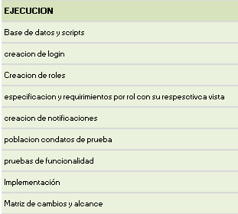
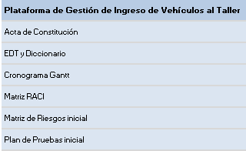
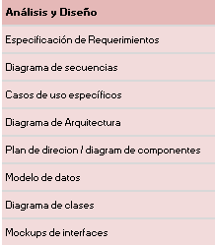
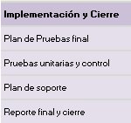
PLANIFICACION
01
03
02
04

Slide 6
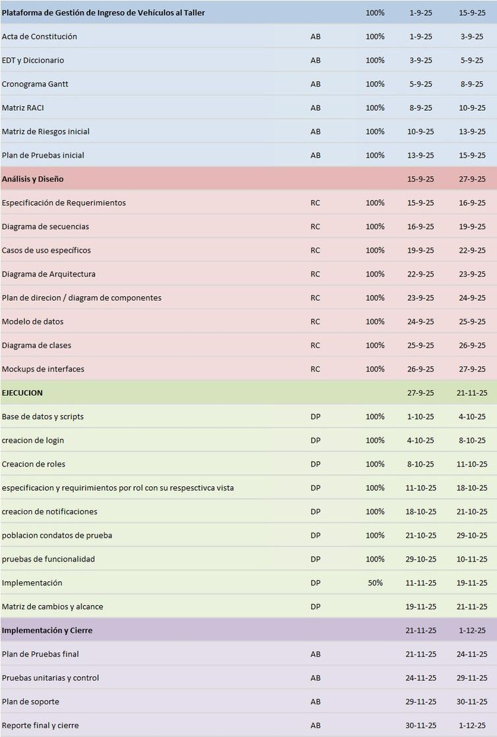
AVANCE DEL PROYECTO
El retraso general del proyecto se originó principalmente por el tiempo adicional requerido en la fase de Análisis y Diseño, donde fue necesario ajustar modelos, Mockups, diagramas y requerimientos para asegurar una correcta alineación con las necesidades del cliente. Esta decisión permitió fortalecer la base técnica del sistema y garantizar una mejor calidad en las etapas posteriores de desarrollo e implementación

Slide 7
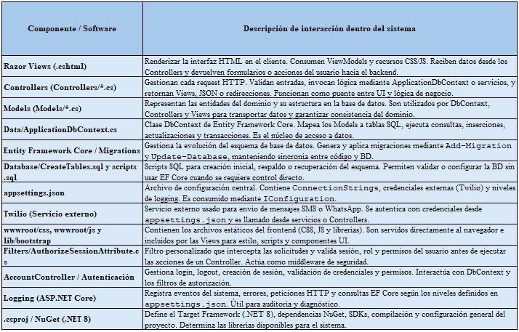
LENGUAJE A UTILIZAR

Slide 8
EVIDENCIAS DEL PROYECTO

Slide 9
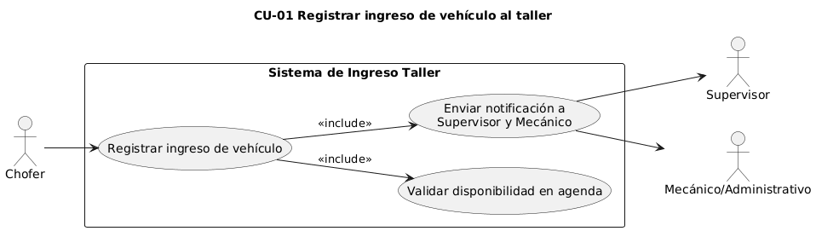
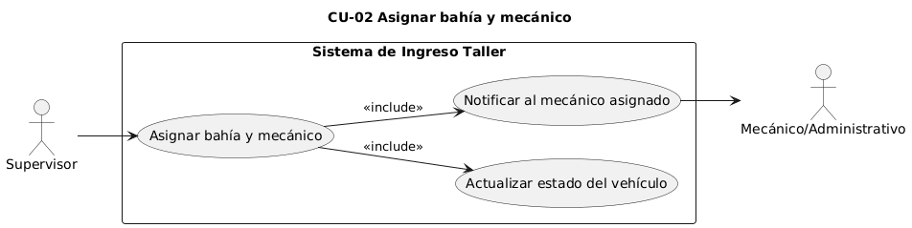

Slide 10
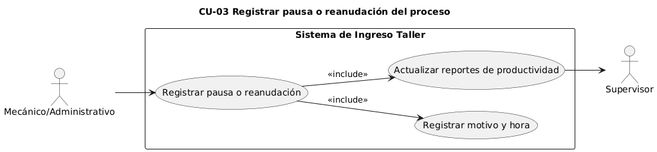
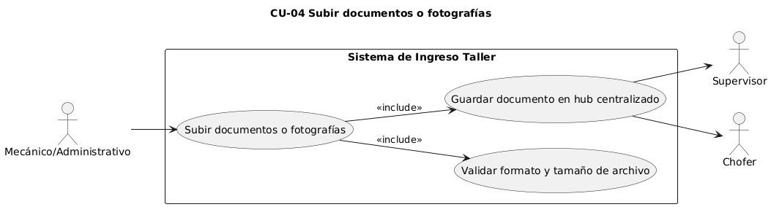

Slide 11
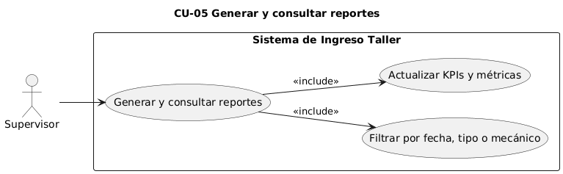
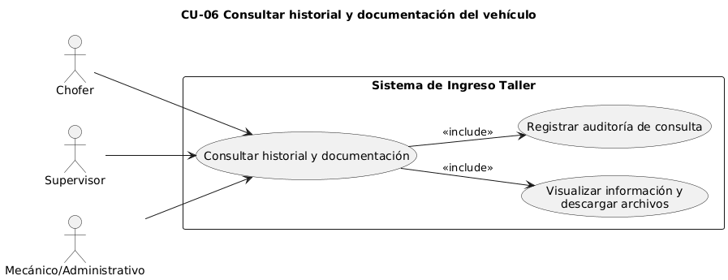

Slide 12
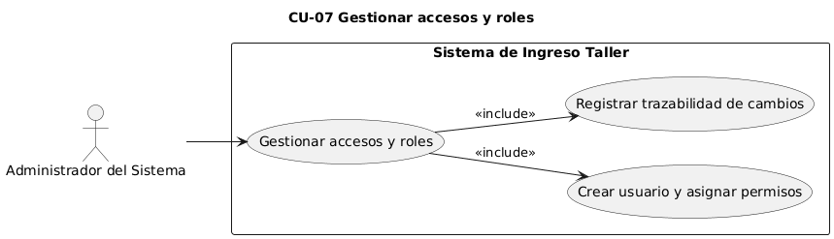
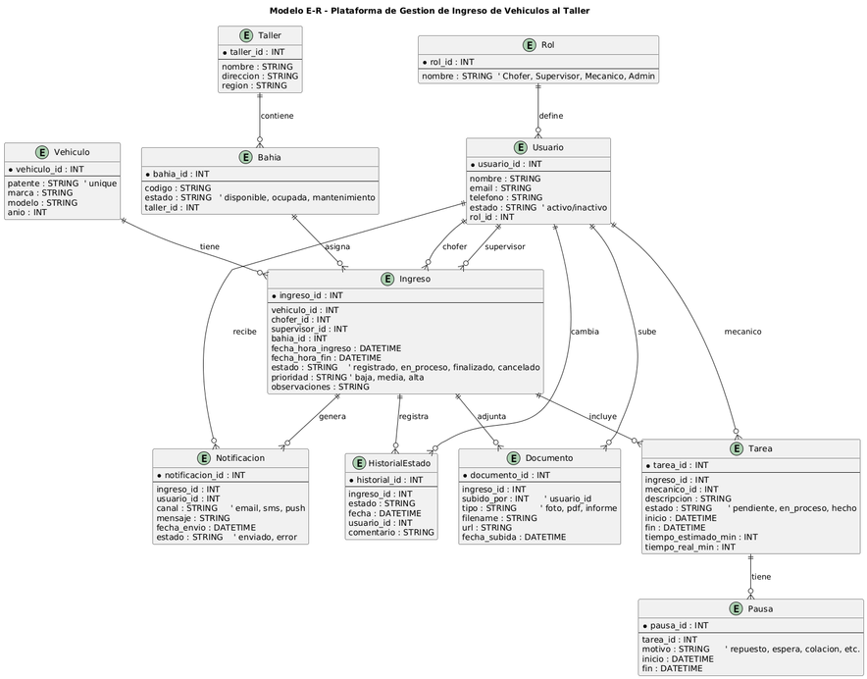

Slide 13
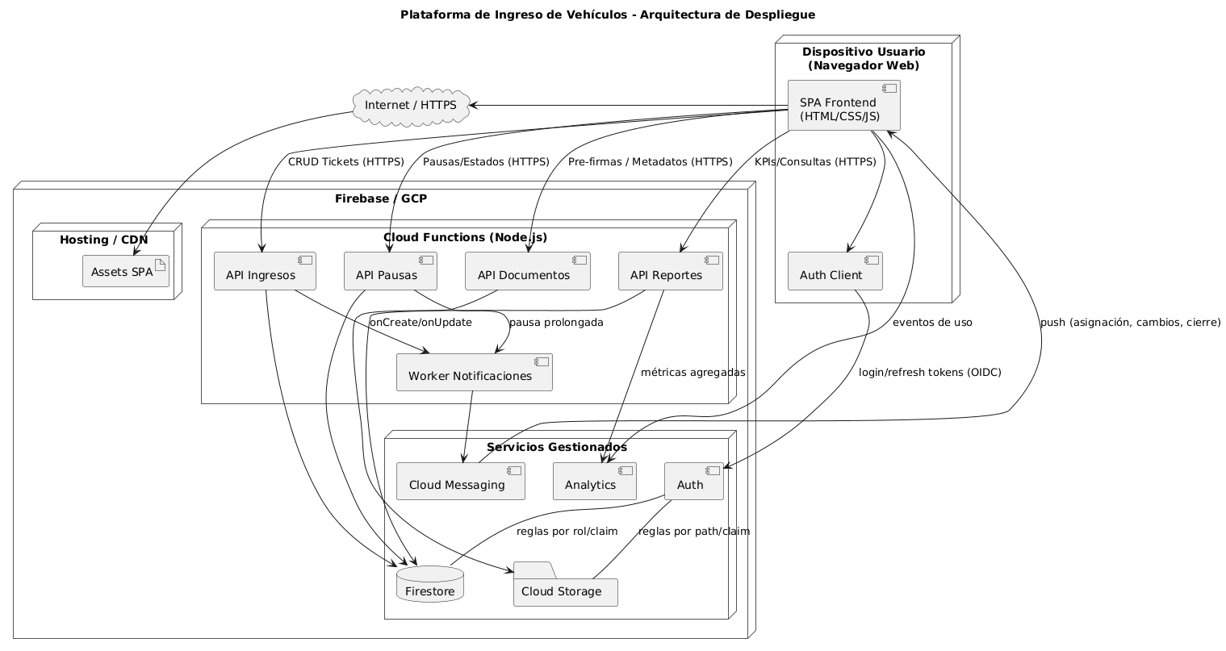

Slide 14
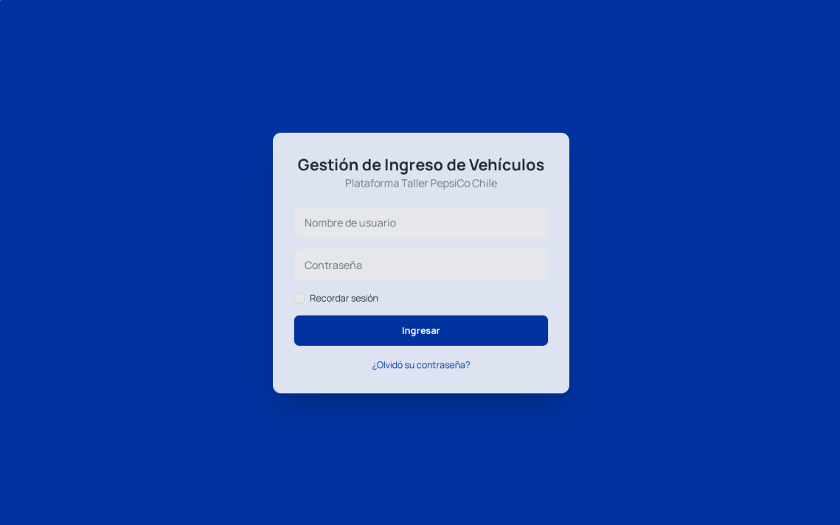

Slide 15
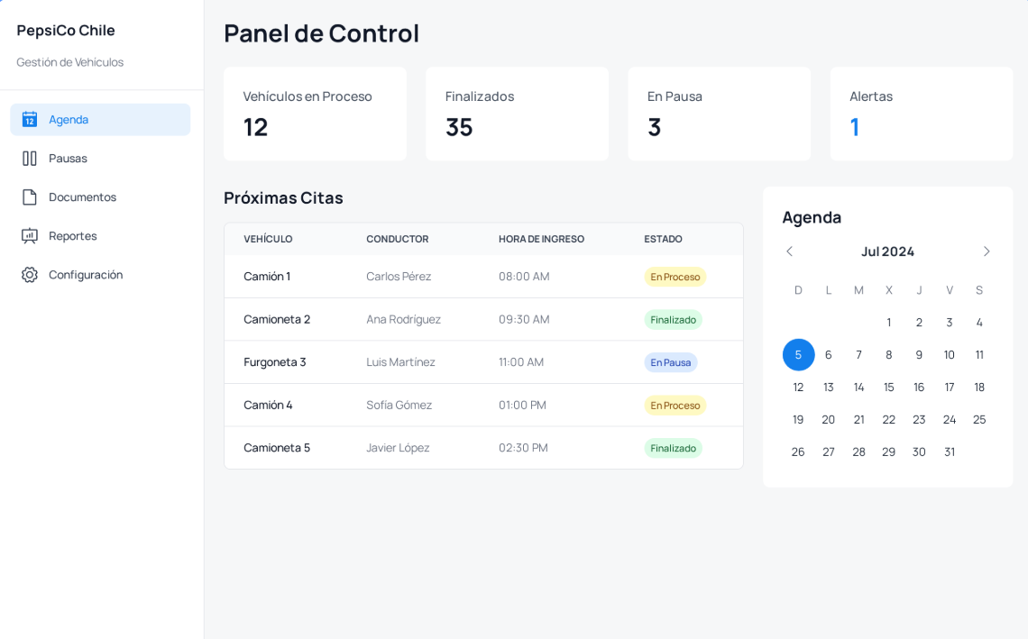

Slide 16
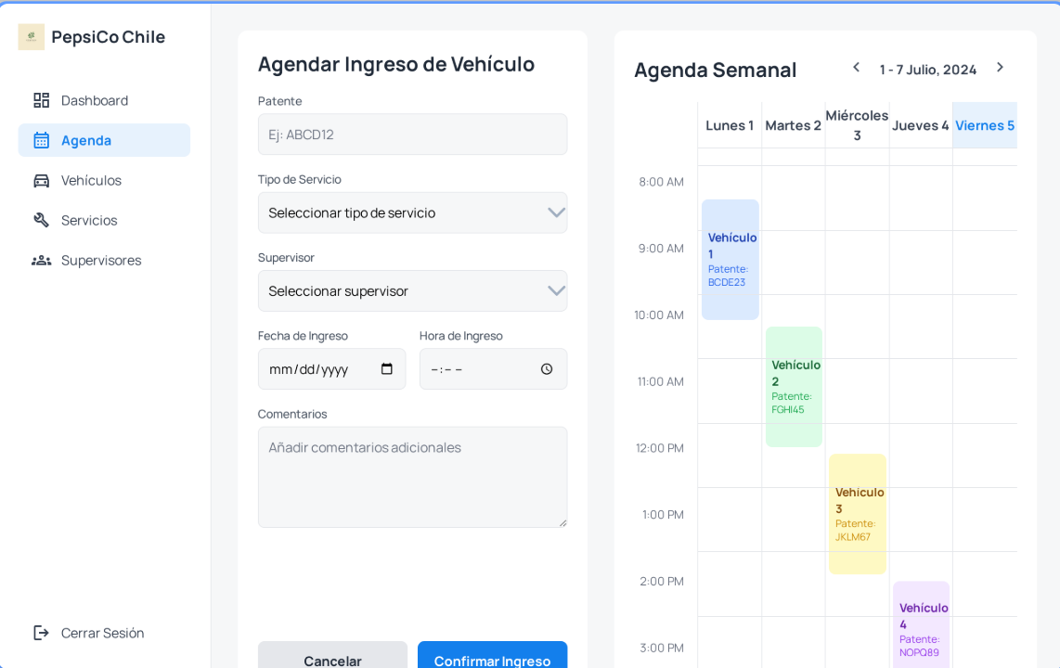

Slide 17
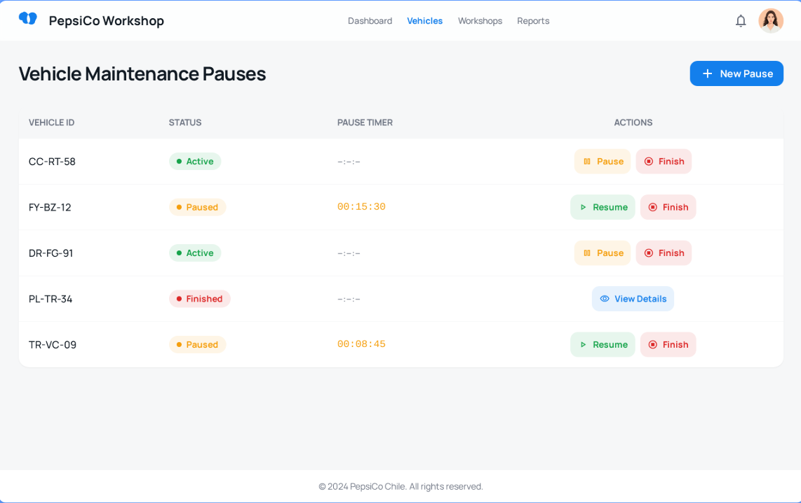

Slide 18
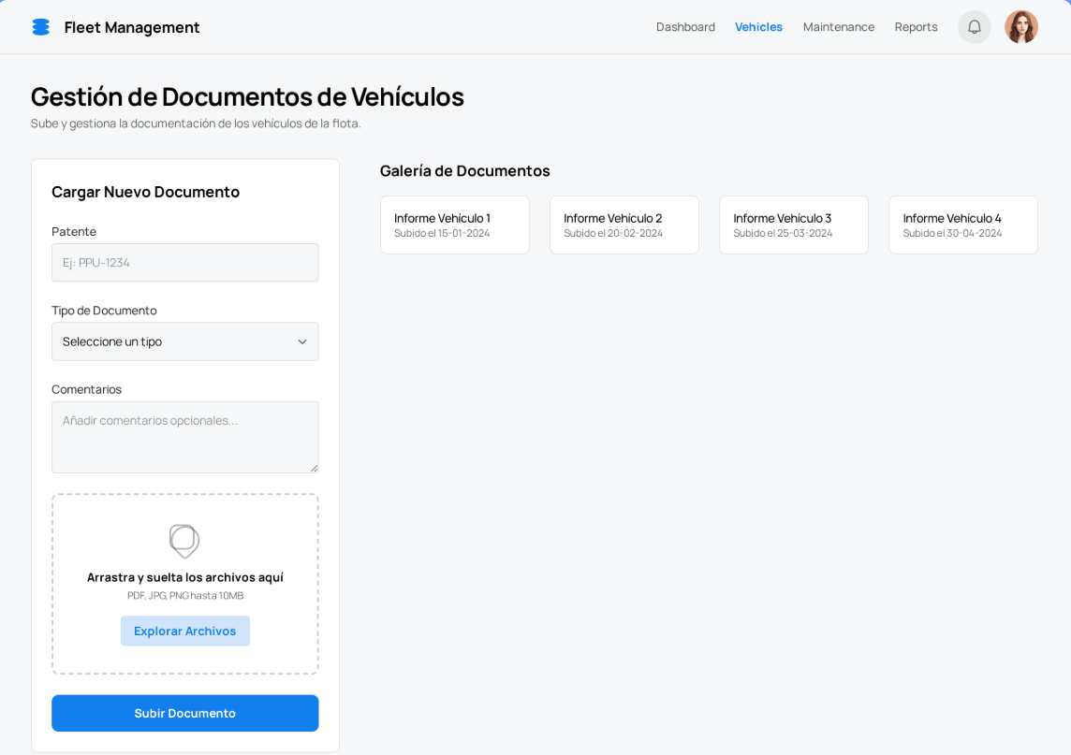

Slide 19
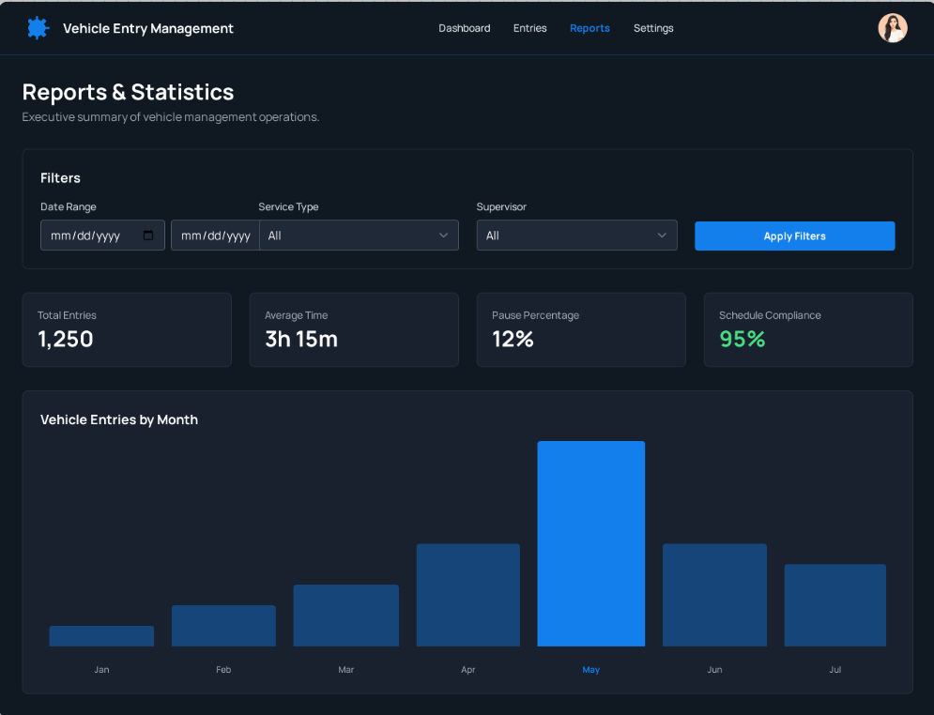

Slide 20
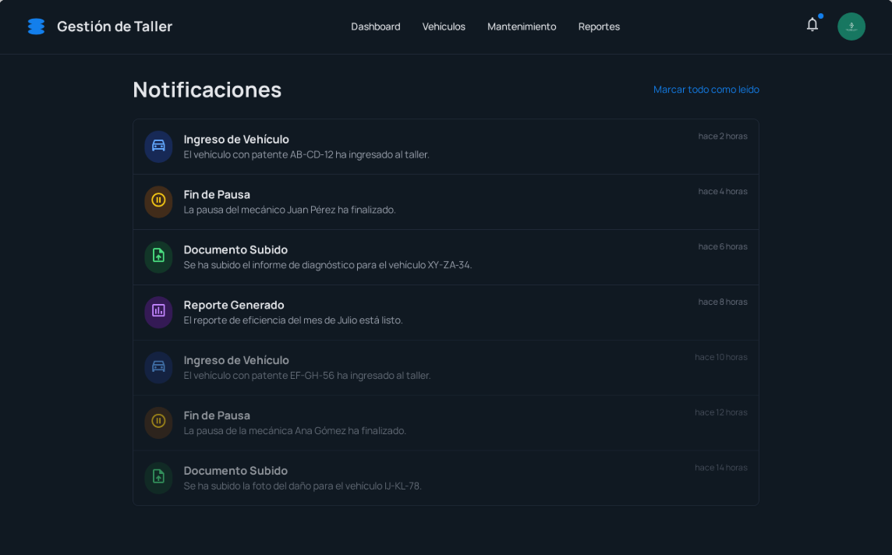

Slide 21
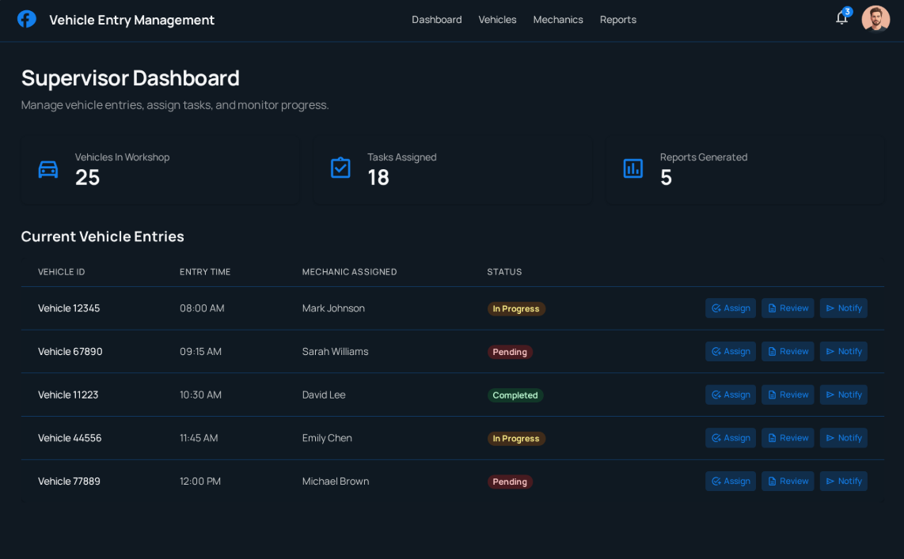

Slide 22
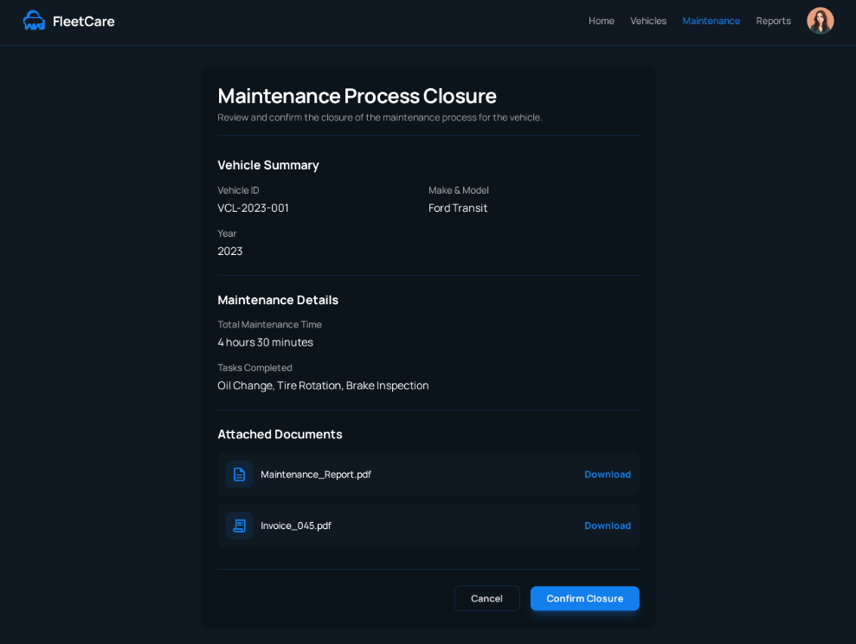

Slide 23
PRUEBAS REALIZADAS
Se han realizado pruebas de funcionalidad de forma local, evidenciando lo siguiente:
1- Se validan credenciales del usuario con base de datos.
2- Se valida la notificación hacia mecanico por trabajo asignado.
3- Se valida la programacion de un camion entrante.
4- Se valida hash de contraseña se descodifique.
5-

Slide 24
PROXIMOS PASOS
Implementar pruebas integrales y de aceptación de usuario (UAT).
Corregir incidencias y validar el cumplimiento del 95% de los requerimientos funcionales.
01
Ejecución de Pruebas
Implantación
02
Desplegar la plataforma en el entorno operativo.
Desarrollar
Cierre del Proyecto
Elaborar manuales de usuario y plan de soporte post-implementación.
Presentar el reporte final de resultados y lecciones aprendidas.
03

Slide 25
CONCLUSIONES
La implementación de la Plataforma de Gestión de Ingreso de Vehículos al Taller permitió modernizar un proceso que antes dependía de Excel, WhatsApp y registros manuales. A través de una metodología tradicional en cascada, el proyecto avanzó de forma ordenada, validando cada fase y asegurando la trazabilidad y calidad de los entregables. El desarrollo de los módulos de agenda, pausas, documentos, reportes y hub centralizado logró cumplir con los requerimientos definidos por PepsiCo, mejorando la eficiencia operativa, la visibilidad del proceso y la disponibilidad de información en tiempo real. Con esta solución, se optimizan los tiempos de registro, se reduce la duplicidad de datos y se fortalece la coordinación entre choferes, supervisores y mecánicos. El proyecto cierra con una plataforma funcional, documentada y alineada a los objetivos del cliente, estableciendo una base sólida para futuras mejoras e integraciones.

Slide 26
Octubre 2025
MUCHAS
GRACIAS

